Slide 1
交通安全訪視經驗分享
01
訪視可以打分，
安全不能靠打分
從三次訪視、低效度評鑑，走向人本交通與教育現場的合理角色
竹光國中 學務主任 黃隆偉

Slide 2
這場分享不只是成果展示
02
今天，我想和大家一起釐清四件事
01
經驗
02
效度
三次訪視，為什麼會得到三種不同結果？
文件齊全，能代表道路更安全嗎？
03
目的
04
邊界
交通安全應打造什麼樣的人本環境？
教育可以做什麼，制度必須承擔什麼？
希望最後，我們能把「通過訪視」與「真正降低風險」分開思考。

Slide 3
先看最重要的證據
03
同一批資料，三種判決
第 1
倒 1
第 1
108 年｜甲等第一名
111 年｜甲等倒數第一名
114 年｜優等第一名
資料幾乎一樣。如果真實安全沒有劇烈變動，名次到底代表什麼？
來源：使用者提供之《交通安全訪視經驗分享115.pptx》第 5–6 頁。

Slide 4
114 年優等，到底做對了什麼？
04
先把有用的
留下來
不是教大家做更厚的成果冊，而是拆出能複製、能省時間、能真的降低風險的做法。
案例來源：竹光國中 114 年交通安全訪視網站與使用者原始簡報。

Slide 5
先看評鑑架構，再決定資料放哪裡
05
114 訪視看的，是四條工作線
01
組織計畫與宣導
02
教學與活動
目標、分工、會議與追蹤
課程、活動、能力與回饋
03
安全與輔導
04
創新與成效
通學、導護、事故與接送
校本問題與可檢核改變
來源：竹光國中交通安全訪視網站分類；原簡報第 33 頁。

Slide 6
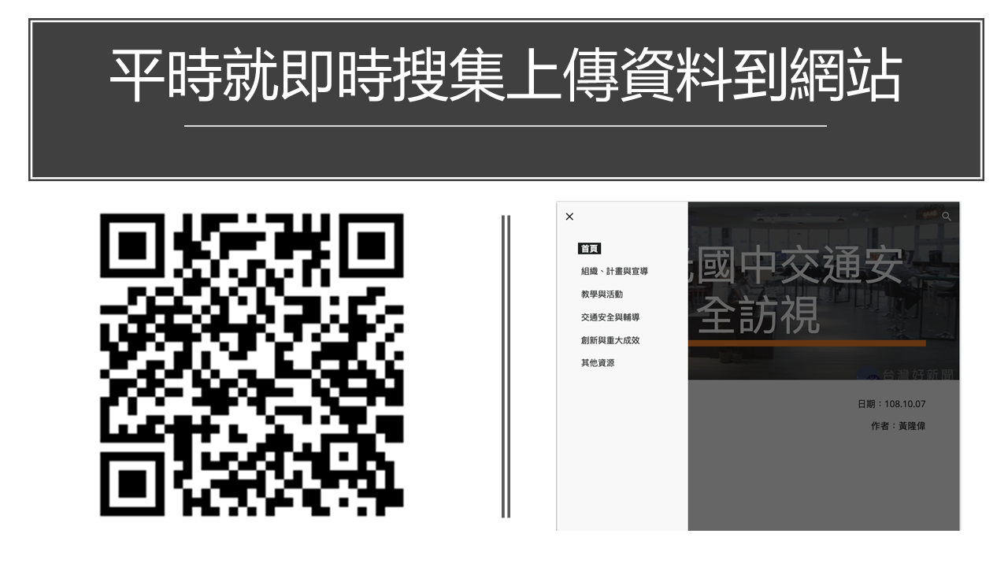
效率亮點 01｜資料治理
06
資料平時進網站，訪視前不用重做
同一份證據，平時就依指標歸位。訪視只是打開網站，不再臨時追照片、重排成果冊。
一次蒐集，多次使用。
來源：使用者原簡報第 31–32 頁；竹光國中交通安全訪視網站。

Slide 7
效率亮點 02｜借既有時間做深
07
每週
2 堂
素材集中在網路，導師直接取用；不另開一門交通安全課。
既有導師時間
來源：網站 4-3「學校自評特色與優點」。

Slide 8
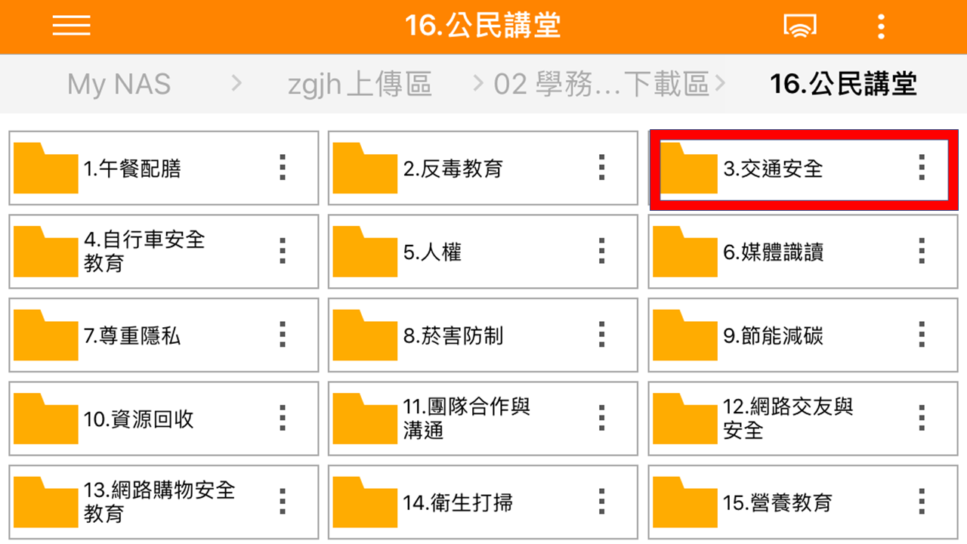
效率亮點 03｜公民講堂素材庫
08
不是每位導師各做一份教材
行政端整理主題資料夾，教師在導師時間選用；交通安全只是共享素材庫的一部分。
來源：使用者原簡報第 27–28 頁。

Slide 9
效率亮點 04｜不另開課，借學科教風險
09
現有課程，本來就能承載交通問題
數學
相似形 × 大車視線死角
自然
摩擦力、速率、牛頓運動定律
社會
政府與人民在行政法中的角色
英語
移動情境與交通表達
來源：網站 2-1-1、2-1-2；課程清單涵蓋七至九年級。

Slide 10
一個可直接帶走的跨域案例
10
相似形
看得見你，
你看得見我？
不只算比例
用因材網題目模擬大車視線死角，再搭配真實影片，讓抽象幾何變成風險判斷。
來源：網站 2-1-1；使用者原簡報第 23 頁。

Slide 11
效率亮點 05｜先調查，再決定教什麼
11
不是先辦活動，而是先看校本問題
01
02
03
資訊課填 Google 表單
量化整理
SWOT 找策略
建立全校通學方式
看見接送與動線需求
分流、步行、導護配置
來源：網站 3-1-1、1-2-1。

Slide 12
校本策略｜先把動線做清楚
12
汽車、機車、步行，不搶同一條線
前門長側
前門短側
後門
汽車為主
機車為主
機車為主
校內再做人車分流，接送區與學生動線分開。
來源：網站 1-2-1、3-2-1、3-5-1。

Slide 13
導護亮點｜不是站了多少人，而是系統能不能接手
13
四件事讓導護工作可持續
選拔
訓練
配備
交接
有計畫與名單
會舉旗、懂風險
背心、旗子齊備
班表與違規紀錄
來源：網站 3-3-1、3-3-2。

Slide 14
輔導亮點｜資料要回到學生身上
14
違規資料，不只拿來處罰
立即制止
更重要的是
留下勸導紀錄
必要時依規定處理
了解違規原因 → 同理處境 → 教會可調整策略
事故熱點另整理至班親會資料。來源：網站 3-4-1、3-4-2。

Slide 15
114 最值得分享的，不是活動
15
真正的亮點，
是讓工程發生
學校沒有把危險的最後一哩，再丟回給學生『自己小心』。
來源：網站 4-4「學校創新特色」。

Slide 16
工程不會只靠學校完成
16
一條通學路，需要五方坐在一起
學校
交通處
教育處
里長
居民
共同會勘｜協商停車｜討論標線｜確認可行方案
來源：網站 4-4；112.6 至 113.5 的會勘、協調與施工紀錄。

Slide 17
最後一哩，具體改了什麼？
17
1 公尺
行人號誌
113.05.01
和平路邊線外推，挪出行走空間
提高辨識，降低誤闖紅燈風險
開始畫設標線型人行道
這些是可被現場看見的改變，不是照片數量。
來源：網站 4-4；僅描述工程產出，不宣稱已證明事故下降。

Slide 18
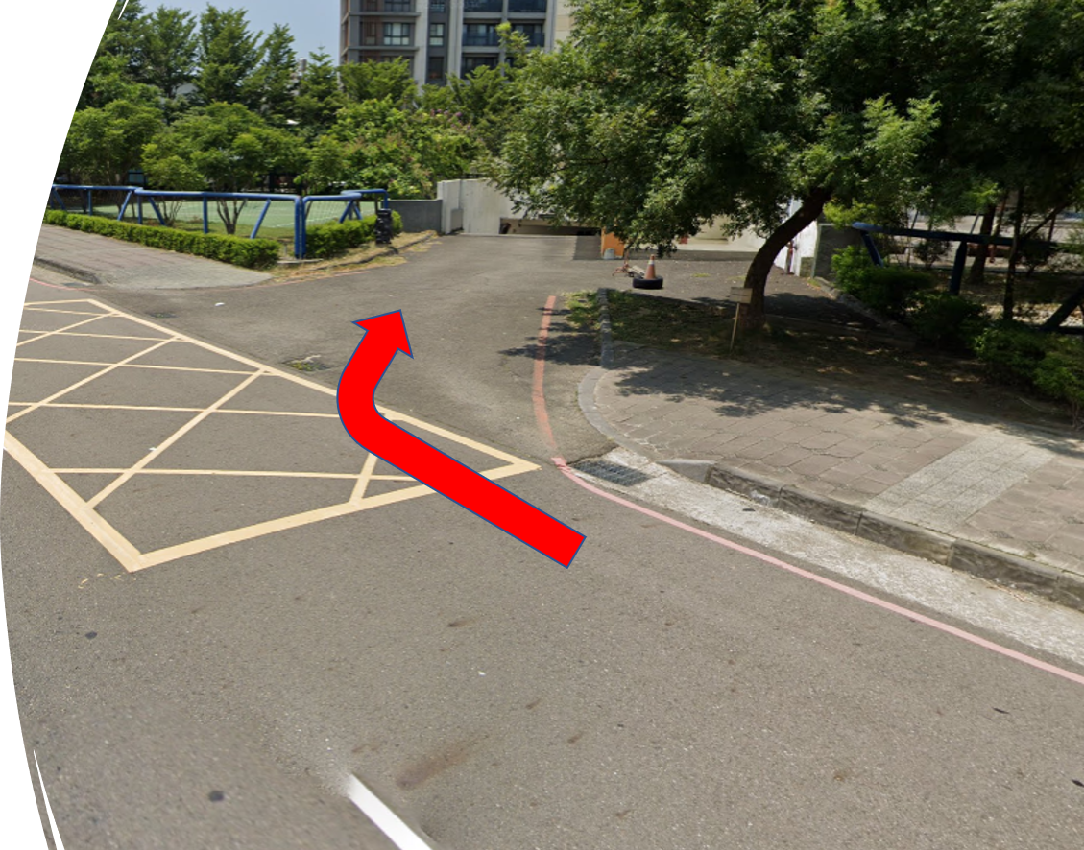
照片把動線中斷說清楚
18
下一步：把標線型人行道的缺口補滿
校內人車分流已用紅箭頭標示方向；
校外 4-4 紀錄仍有住戶門口
暫不劃設的缺口。
訪視資料要說實話：
已完成哪一段？還缺哪一段？
來源：網站 3-2-1、4-4；紅箭頭為原照片標示，部分校外路段仍有缺口。

Slide 19
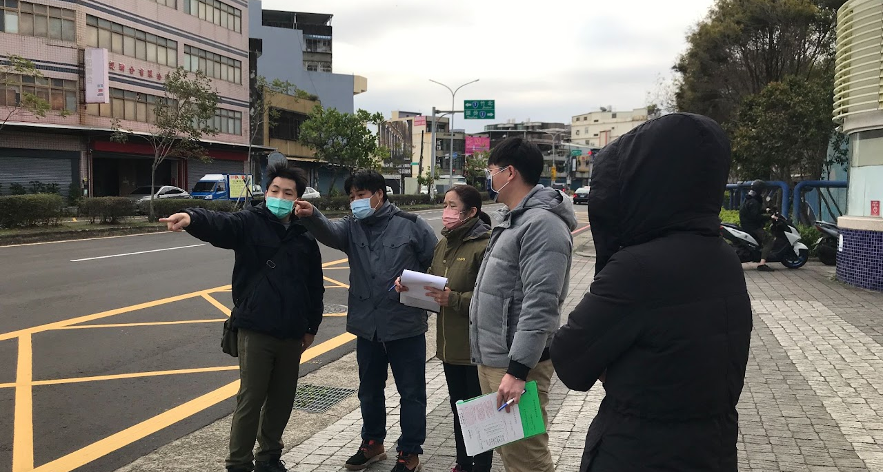
工程不是公文往返，是現場把問題說清楚
19
先一起走一次，才知道該改哪裡
學校
交通處｜教育處
里長｜居民
共同看見，
才有共同決議。
來源：竹光國中 114 交通安全網站 4-4。

Slide 20
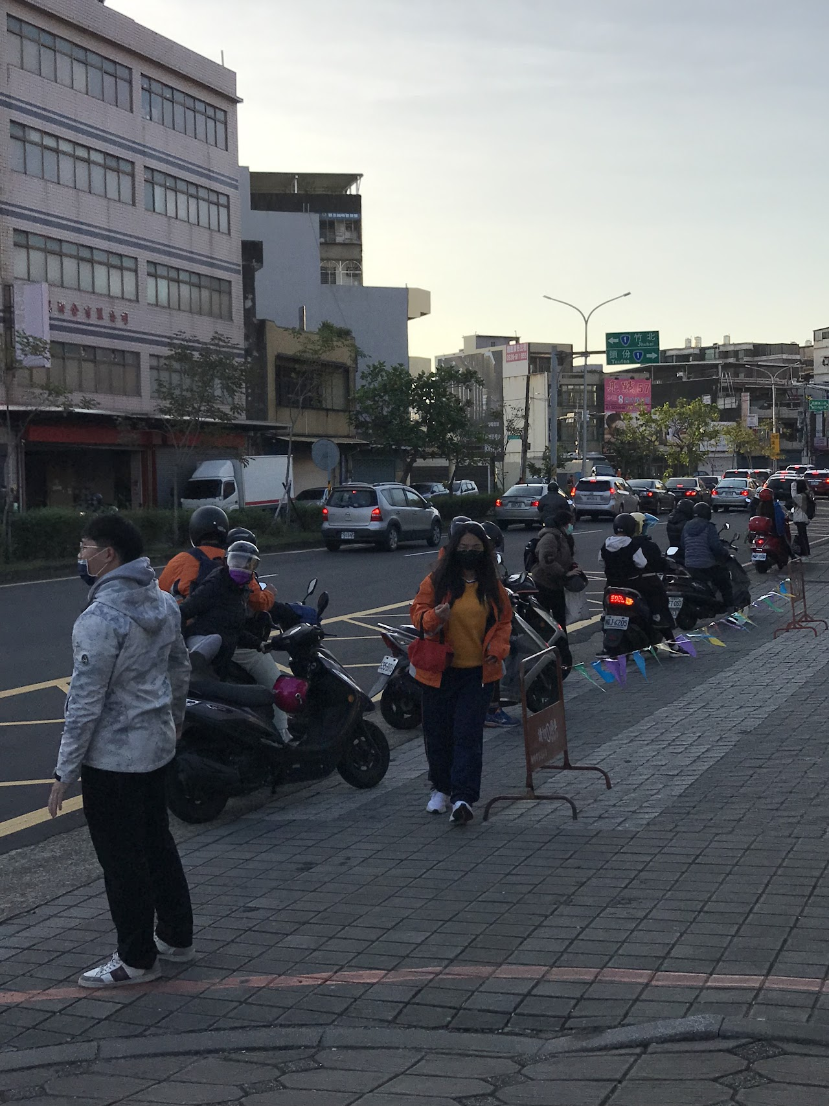
接送分流不是表格，是每天的現場
20
人、機車與汽車，需要不同的停等空間
先看現場衝突，
再決定分流、停等與導護配置。
照片讓同仁不用靠想像，
一眼看見尖峰時段的壓力。
來源：竹光國中 114 交通安全網站 3-5-1。

Slide 21
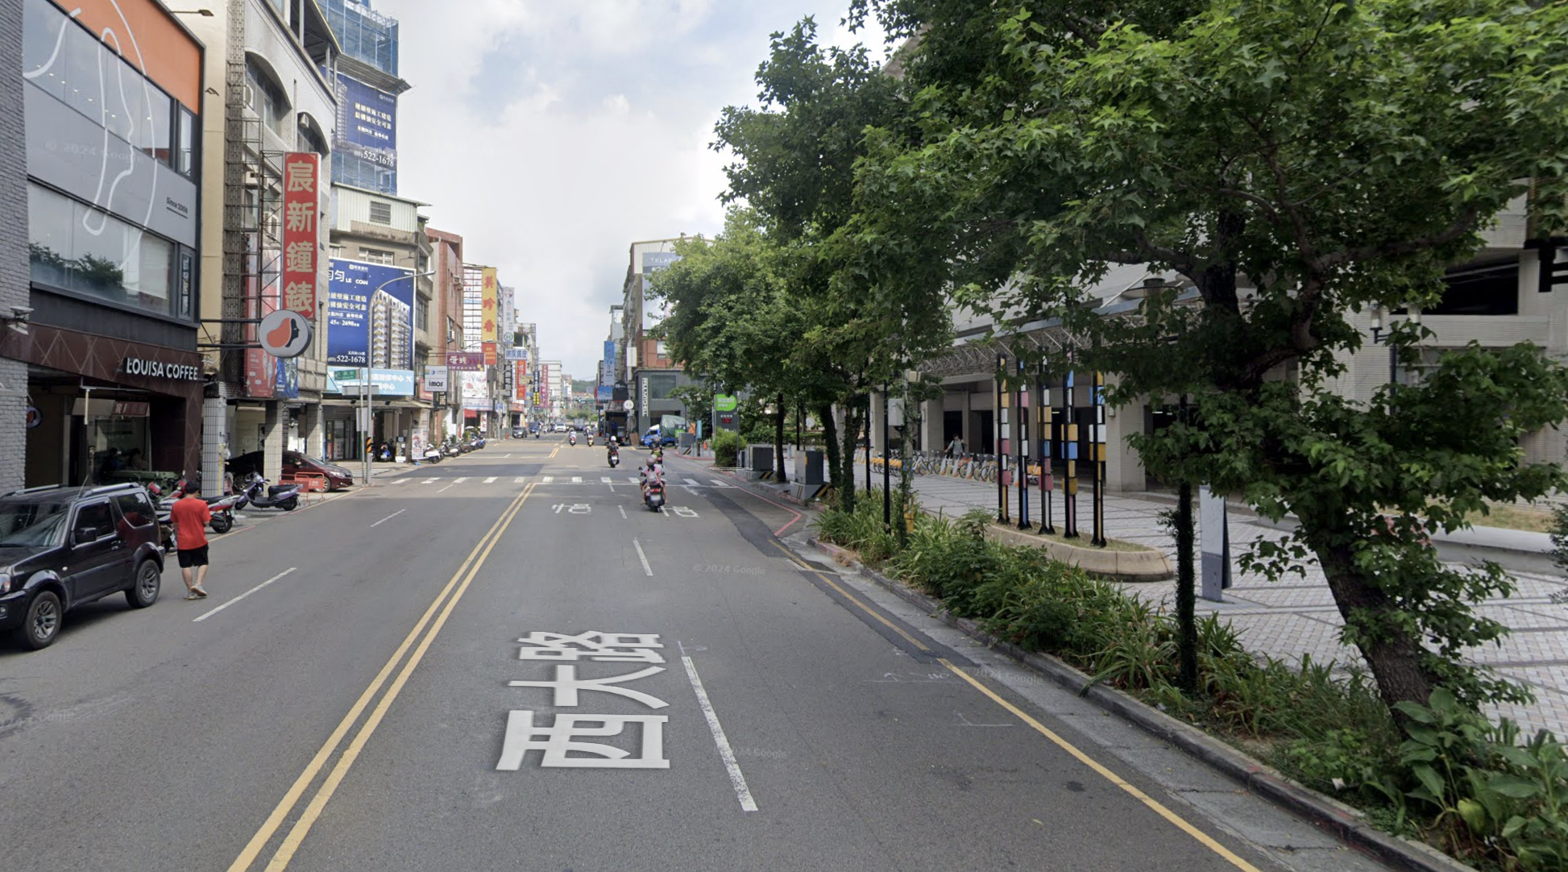
從駕駛視角看學校周邊常見路況
21
遠方號誌，會不會吃掉眼前的風險？
無號誌路口
行人可能就在近端，
駕駛注意力卻被遠方綠燈拉走。
這不是只靠提醒就能消失的風險。
來源：使用者原簡報第 9 頁。

Slide 22
資料與成果要分開
22
這才叫成果：風險條件被改變
有文件
有改變
• 會議紀錄
• 活動照片
• 網站頁面
• 多出行走空間
• 號誌更可辨識
• 跨單位有決議與時程
案例來源：網站 4-4。事故與車速結果仍需另行追蹤。

Slide 23
教授的回饋：肯定做法，也指出下一步
23
三個優點，三個還要補強的地方
看見的優點
教授的建議
• 計畫執行落實
• 活動融入交安議題
• 標誌安排於合適地點
• 交通能力融入課程
• 建立交通能力指標
• 融入交通四守則與交通素養
來源：使用者原簡報第 34 頁「教授的建議」。

Slide 24
訪視時由誰報告？原始資料給了意外答案
24
三次訪視，三種報告者
108
111
114
生教組長
校長
學務主任
名次不能只歸因於報告者職稱。
來源：使用者原簡報第 29 頁。

Slide 25
我的建議：不要迷信校長一定要上台
25
誰最適合報告？
01
知道校本問題的人
02
找得到證據的人
03
敢說出制度界線的人
本頁為依三次報告者經驗提出的實務建議，不是評分規定。

Slide 26
事半功倍的核心
26
效率不是少做，
是每份資料只做一次
平時服務教學與安全管理，訪視時只是再次使用。
整理自網站即時上傳、公民講堂共用素材與校本資料流程。

Slide 27
可直接複製的工作流程
27
五步驟，把訪視變成平常工作副產品
01
02
03
04
05
列問題
借時間
共用素材
即時歸檔
追工程
通學與事故風險
導師課與既有學科
一個資料庫
依指標放網站
責任人與時程
案例轉譯：竹光國中 114 訪視網站。

Slide 28
報告不需要一本書
28
一張表，只講五件事
問題
做法
證據
結果
下一步
哪裡有風險？
誰做了什麼？
如何確認做過？
什麼條件改變？
誰何時接手？
建議格式：問題 → 做法 → 證據 → 結果 → 下一步。

Slide 29
減量清單
29
五樣東西，不必為訪視重做
01
不另開一門交通安全課
02
不為每次訪視重做網站
03
不臨時補活動與照片
04
不重複向處室收同一份資料
05
不把工程問題包成教育成果
把時間留給真正能降低風險的工作。

Slide 30
訪視的測量邊界
30
評鑑測到的，可能只是資料呈現能力
投入
流程
產出
結果
人力、經費、會議、志工與行政時間
課程、宣導、網站上傳、資料彙整
活動場次、文件份數、照片與成果冊
速度下降？風險降低？通學路線更安全？
前三者可以證明「做過」；只有結果能回答「有沒有更安全」。
評估架構參考：UK Government, Magenta Book（process / impact / outcomes）。

Slide 31
不是反對評鑑，是要求評鑑回答正確問題
31
四問評鑑：它有資格代表「安全」嗎？
01
構念是什麼？
02
評分穩不穩？
評的是交通安全、行政完整度，還是簡報表現？
相同證據換一組人，結果會不會完全不同？
03
能連到結果嗎？
04
會不會扭曲行為？
高分是否對應更低的速度、事故與通學風險？
學校是否被迫把時間花在可拍照、可裝訂的工作？
依三次訪視經驗提出的效度檢核；不宣稱已完成正式心理計量研究。

Slide 32
教育現場已經 overloading
32
把行政負荷當成安全證據，
成本由誰承擔？
新增任務前
請先說明：
要刪掉什麼？
OECD TALIS 2024：平均約 52% 教師把過多行政工作視為工作壓力來源；行政時間增加與福祉下降的關聯尤其明顯。
來源：OECD, Results from TALIS 2024, “The demands of teaching”.

Slide 33
把注意力拉回真實世界
33
即使評鑑失真，交通安全仍然真實
2,858
116萬
臺灣 2025 年道路交通事故
30 日內死亡人數
WHO 估計 2025 年全球道路交通死亡；道路傷害仍是 5–29 歲主要死因
來源：交通部 168 交通安全入口網（2026-03-25）；WHO Road traffic injuries（2026-07-20，2025 年資料）。

Slide 34
重新定義交通安全教育的目的
34
目的不是訓練永不犯錯的用路人。
而是打造犯錯仍能回家的環境。
這就是人本交通，也是 Safe System 的倫理起點。
概念來源：FHWA Zero Deaths and Safe System；WHO Safe System approach。

Slide 35
國際共同語言
35
Safe System 的六個原則
死傷不可接受
人一定會犯錯
人體承受有限
目標不是少一點，而是避免死亡與重傷。
系統必須預期錯誤，而不是只責怪個人。
速度與撞擊角度必須符合人的生理極限。
責任共同承擔
安全要主動
需要多重防護
設計者、管理者與用路人都有責任。
在死亡發生前，先找出高風險位置。
一道防線失敗，還有下一道保住生命。
來源：FHWA, Zero Deaths and Safe System。

Slide 36
責任必須被看見
36
教育只是五道防線之一
不能獨自背負安全結果
安全用路人
安全道路
安全速度
安全車輛
事故後照護
任何一層失效，其他層都應降低後果；這才叫系統。
來源：FHWA Safe System elements。

Slide 37
教育的邊界
37
只給資訊，
幾乎不會單獨奏效
不要把
工程怠惰
的後果，
歸咎到教育上。
FHWA 的人因教材直接指出：僅提供資訊通常無法改變行為。教育要與工程、執法、制度與可行選擇一起發生。
來源：FHWA Road Safety Fundamentals, Unit 2；使用者原簡報第 14 頁。

Slide 38
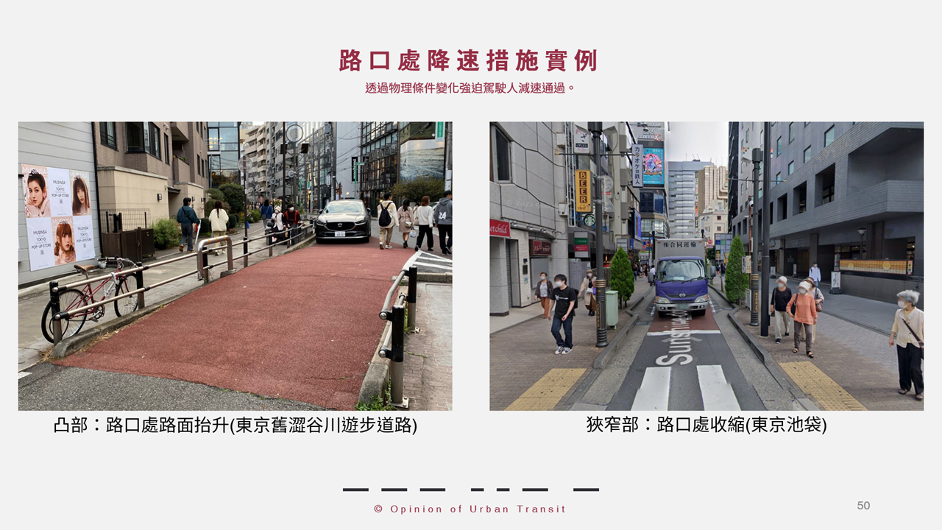
在地經驗
38
環境決定人能不能做對
一句「十次車禍九次快」，敵不過讓駕駛自然減速、縮短穿越距離、提升可見性的工程。
教育教判斷；
環境讓正確判斷做得到。
案例來源：使用者原簡報第 10–11 頁；圖片為臺北路口降速措施案例。

Slide 39
國外不是更會宣導，而是更早改變系統
39
瑞典與荷蘭把安全放進設計
瑞典｜Vision Zero
荷蘭｜Sustainable Safety
1997 年成為國家政策。倫理前提是死亡與重傷不可接受；道路系統設計者必須承擔防止嚴重後果的責任。
道路功能要清楚、速度與使用者相容、設計可預期、容錯且具限制性；安全是設計原則，不是補救活動。
來源：Swedish Transport Administration / Vision Zero Academy；SWOV Sustainable Road Safety。

Slide 40
交通安全教育的核心問題
40
交通安全，到底要教什麼？
教的不是一套永遠不變的規則，
而是遇到新的路況，
仍能做出安全判斷的能力。
風險辨識｜系統理解｜公民參與
內容整合：本專案 GOALS.md、Safe System 與使用者原簡報第 20–25 頁。

Slide 41
教育仍然重要，但角色要精準
41
學校真正該教的三件事
保護自己
看懂系統
參與改變
風險感知、視線死角、速度判斷、防衛性用路與不同環境的應變。
辨識道路功能、穿越距離、車速、衝突點，以及設計如何影響行為。
調查通學路線、提出改善方案、與公部門溝通，成為支持人本交通的公民。
內容整合：Safe System、人本交通與使用者原簡報第 20–25 頁。

Slide 42
不用再新增一套大型課程
42
一支影片，轉成 10 分鐘的公民課
看見
命名
重畫
發聲
哪個位置讓人不安？誰最脆弱？
問題是速度、視距、動線，還是責任設計？
如果容許人犯錯，道路要改哪一處？
用一張圖、一段理由，提出可回應的建議。
教學轉譯建議：觀察 → 系統語言 → 設計 → 公民表達。

Slide 43
影片不是答案，是討論的起點
43
三支可直接使用的影片
5′
FHWA｜The Safe System Approach
highways.dot.gov/safety/zero-deaths/zero-deaths-resources
官方資源：人會犯錯、責任共享、多重防護。
8′
BicycleDutch｜Systematic Safety
youtu.be/5aNtsWvNYKE
荷蘭街道如何把 Vision Zero 變成系統設計。
5′
Not Just Bikes｜Traffic Calming
youtu.be/bAxRYrpbnuA
觀察自我解釋的減速設計，而非只看速限牌。
非官方影片用於引發觀察與比較；政策事實請回到 FHWA、WHO、SWOV 等來源。

Slide 44
不加課，把零散議題變成進程
44
把既有班會課排成可累積的能力
七上
七下
八上
八下
九上
九下
我家在這裡：
畫出通學路線與風險點
危險路口：
停、看、聽與視距判斷
行路禮儀：
權利義務與弱勢用路人
乘車安全：
速度、碰撞與防護
大眾運輸：
公共空間與移動公平
防衛駕駛：
Safe System 與公民提案
改寫自使用者原簡報第 25–26 頁。

Slide 45
減量，才有可能做深
45
停止堆疊，開始聚焦
STOP
START
• 為訪視臨時補照片與成果冊
• 用口號與道德勸說責怪弱勢者
• 每個社會問題都新增一堂課
• 用活動數量代替風險變化
• 每年做一次通學路線風險盤點
• 每屆完成一個學生改善提案
• 跨公民、數學、科技課共用素材
• 同一網站即時保存真實工作

Slide 46
共同責任不是共同甩鍋
46
學校負責學習；政府負責讓改變發生
學校可以承擔
主管機關／教授／交通專業必須承擔
• 學生風險感知與系統素養
• 通學經驗與風險點的回報
• 跨領域公民提案與公共溝通
• 校內接送管理與志工協作
• 道路設計、速度管理與執法
• 風險資料、工程優先順序與改善時程
• 一致、可重現、有申訴機制的評估
• 刪減行政要求並提供人力、經費、素材
• 學校提報後得到正式工程回應

Slide 47
建議的新評估邏輯
47
評鑑要從「資料齊全」
走向「安全改變」
流程證據
產出證據
結果證據
可信機制
是否建立跨局處責任、風險提報與回應機制？
完成哪些工程、課程與學生提案？品質如何？
車速、停讓、衝突點、通學感受與系統理解是否改善？
評分者校準、多重證據、公開準則、回饋與申訴。
評估設計參考：UK Government Magenta Book；Safe System proactive safety。

Slide 48
請把制度改成支持安全，而不是生產資料
48
給教授與長官的三個請求
01
少看一本成果冊，多看一條通學路。
02
新增任務前，先刪除等量行政負擔。
03
學校提出風險後，請給工程回應、時程與責任人。
本頁為演講者依教育現場經驗提出的制度倡議。

Slide 49

最後，不要只問學校做了幾份資料
49
請問孩子走出校門時，
這個系統，容許他犯一次錯嗎？
案例資料網站
網站：https://sites.google.com/mail.zgjh.hc.edu.tw/safe/首頁

Slide 50
帶回去繼續看
50
更多資源與影片
WHO｜Road traffic injuries 2026
FHWA｜Zero Deaths and Safe System
who.int/news-room/fact-sheets
highways.dot.gov/safety/zero-deaths
SWOV｜Sustainable Road Safety
OECD｜TALIS 2024
swov.nl/.../FS Sustainable Safety.pdf
oecd.org/.../the-demands-of-teaching
BicycleDutch｜Systematic Safety
Not Just Bikes｜Traffic Calming
youtu.be/5aNtsWvNYKE
youtu.be/bAxRYrpbnuA
完整來源與使用說明見本專案 SOURCES.md。

Slide 51
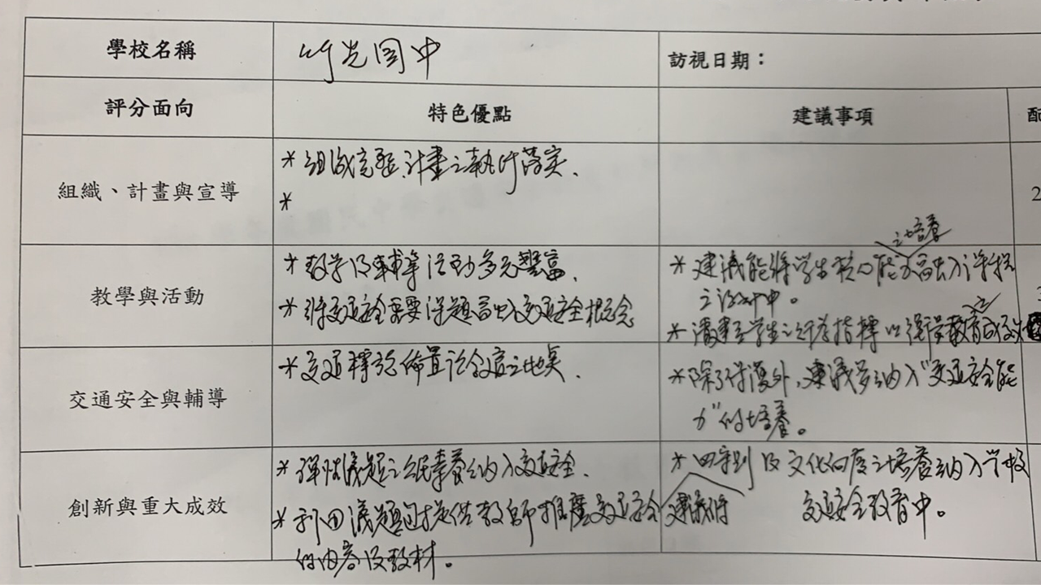
附錄｜案例證據
51
原始訪視材料保留為
案例證據
平時即時上傳、訪視重點、教授建議與評分表都應被保留；但它們證明的是工作歷程，不自動等於道路風險下降。
案例來源：使用者原簡報第 32–36 頁。

